Slide 1

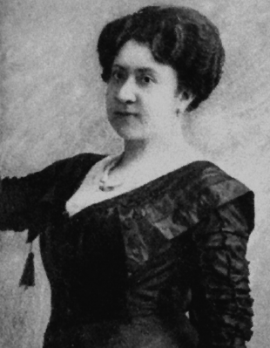
Eloísa Díaz
Departamento de Educación Parvularia
Colegio Madres Dominicas
Concepción
Una gran mujer chilena
Nivel: Kínder B
Misses: Francisca Almarza B.

Slide 2

¿Cuál es el objetivo de este módulo?
Conocer sobre la vida de una persona que ha realizado en el pasado, aportes diversos en su comunidad, país, y el mundo.

Slide 3
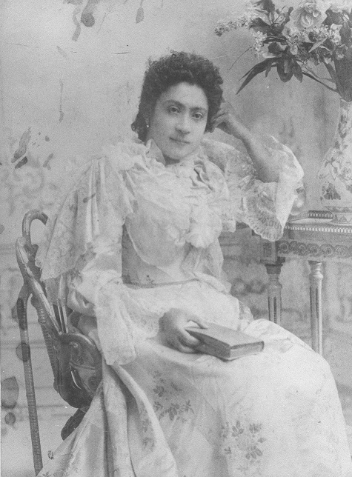
Antes de comenzar…
Mira atentamente la imagen. El nombre de esta señora es “Eloísa Díaz”.
¿Por qué crees que ella fue importante en nuestro país?

Slide 4
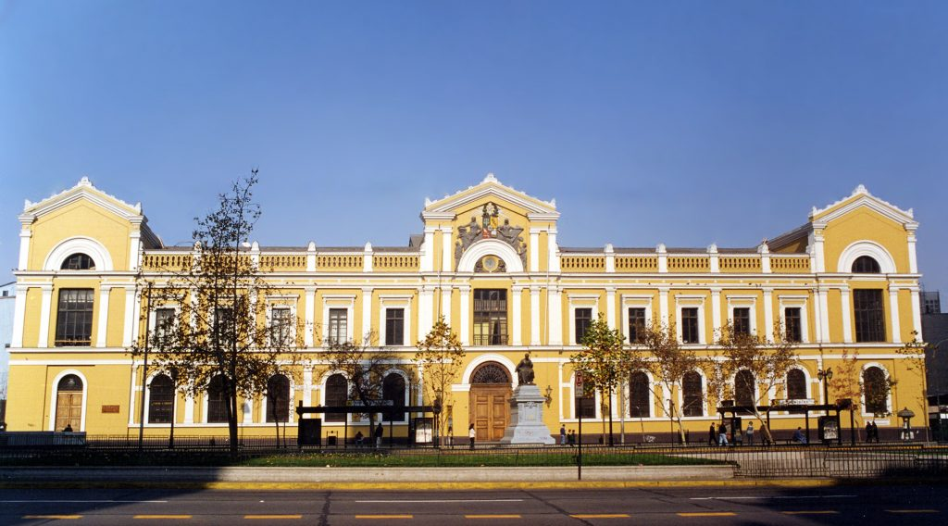




¡15 años!
(Y tenía que ir con su mamá a la Universidad)
134 años
😯
¿Qué significará este símbolo? ¡Averígualo con tu familia!

Slide 5



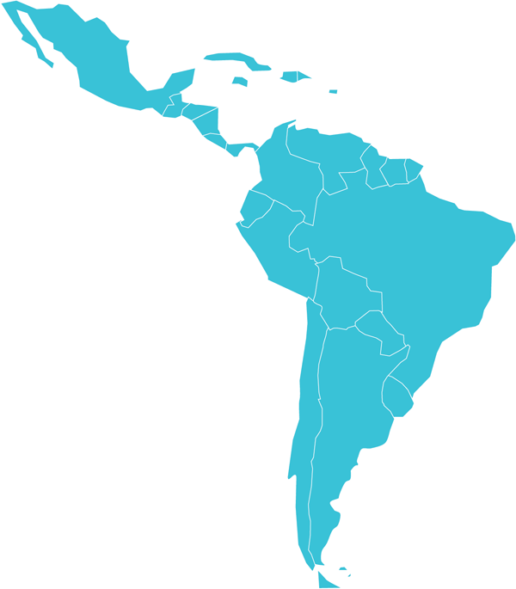
Más de 30 años
¿Qué es la Inspección médica escolar?
Es un servicio municipal orientado a la protección y promoción de la salud en las escuelas públicas

Slide 6
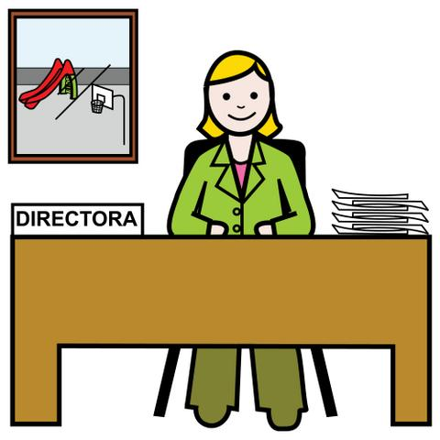
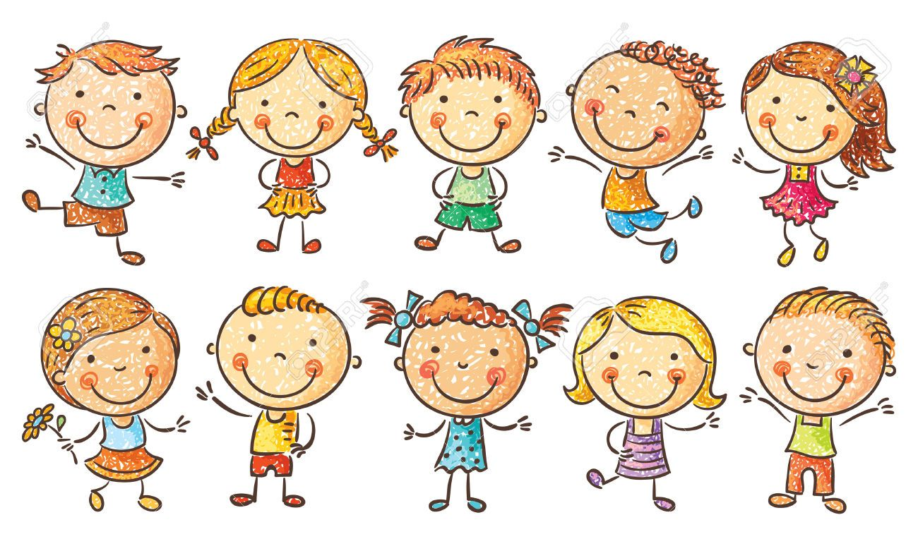
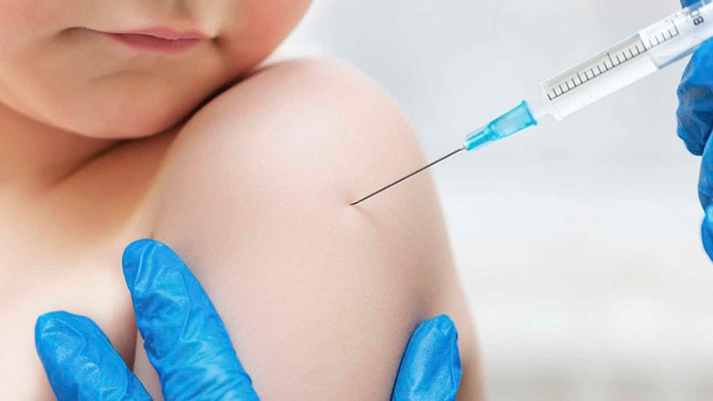
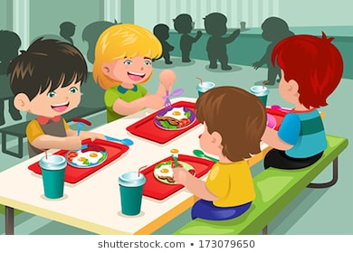
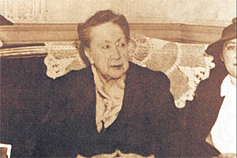
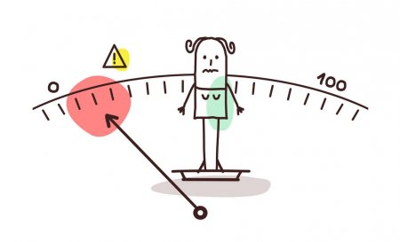
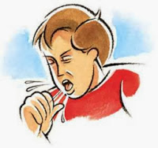
60 años

Slide 7
Ahora, ¡A reflexionar!
¿Por qué crees que son importantes los cambios que hizo la Dra. Eloísa Díaz para los niños y niñas en el colegio?
¿Por qué crees que es importante la medicina hasta el día de hoy?
¿Qué podemos hacer para ayudar a los médicos y estar sanos nosotros?

Slide 8
Para finalizar
Te invito a que busques otra persona del país de la cual quieras saber más.
Cuando tengas en tu mente alguna, ¡Investiga! Anota datos como su fecha de nacimiento, el lugar donde nació, y por qué esa persona fue tan importante para la historia de su país o para el mundo. Más adelante, podrás compartir esa información con tus compañeros.

Slide 9

Ten un buen día 🤗
¡Gracias!

